Slide 1
计量经济学
第 七 章
分布滞后模型与自回归模型

Slide 2
引子: 货币政策效应的时滞
货币供给的变化对经济影响很大，货币政策总是
备受关注。
货币政策的影响效应存在着时间上的滞后。在货币政策的传导过程中，货币扩张首先促使利率降低，或者一般价格水平的上升，这需要一段时间。
这些因素对以GDP为代表的经济增长的影响，更是需要一段时间才能显示出来。只有经过一段时间以后，支出对利率的反应增强，投资、进出口和消费才会不断上升，货币政
策才最终促使GDP增加。通常，货币扩张对GDP影响的最高点可能是在政策实施以后的一到两年间达到。

Slide 3
思 考
在现实经济活动中，滞后现象是普遍存在的，这就要求我们在做经济分析时应该考虑时滞的影响。
怎样才能把这类时间上滞后的经济关系纳入计量经济模型呢？

Slide 4
第 七 章
分布滞后模型与自回归模型
本章主要讨论:
●滞后效应与滞后变量模型
●分布滞后模型的估计
●自回归模型的构建
●自回归模型的估计

Slide 5
第一节 滞后效应与滞后变量模型
本节基本内容:
●经济活动中的滞后现象
●滞后效应产生的原因
●滞后变量模型

Slide 6
一、经济活动中的滞后现象
解释变量与被解释变量的因果联系不可能在短时间内完成，在这一过程中通常都存在时间滞后，也就是说解释变量需要通过一段时间才能完全作用于被解释变量。
此外，由于经济活动的惯性，一个经济指标以前的变化态势往往会延续到本期，从而形成被解释变量的当期变化同自身过去取值水平相关的情形。
这种被解释变量受自身或其它经济变量过去值影响的现象称为滞后效应。

Slide 7
二、滞后效应产生的原因
心理预期因素
技术因素
制度因素

Slide 8
三、滞后变量模型
滞后变量：是指过去时期的、对当前被解释变量
产生影响的变量。滞后变量分为滞后解释变量与
滞后被解释变量。
把滞后变量引入回归模型，这种回归模型称为滞
后变量模型。

Slide 9

滞后变量模型的一般形式为
其中 分别为滞后解释变量和滞后被解释变
量的滞后期长度。

Slide 10

1.分布滞后模型
被解释变量受解释变量的影响分布在解释变量不同时期的滞后值上，即模型形如
具有这种滞后分布结构的模型称为分布滞后模型，其中 为滞后长度。根据滞后长度 取为有限和无限，模型分别称为有限分布滞后模型和无限分布滞后模型。

Slide 11




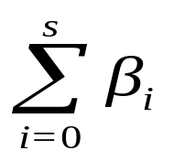
在分布滞后模型中，各系数体现了解释变量的各个滞后值对被解释变量的不同影响程度，即通常所说的乘数效应：
：称为短期乘数或即期乘数，表示本期 变动一个单位对 值的平均影响大小；
：称为延迟乘数或动态乘数，表示过去各时期
变动一个单位对 值的平均影响大小；
：称为长期乘数或总分布乘数，表示 变动一个单位时，由于滞后效应而形成的对 总的影响大小。

Slide 12


2. 自回归模型
如果滞后变量模型的解释变量仅包括自变量 的当期值和被解释变量的若干期滞后值，即模型形如
则称这类模型为自回归模型，其中 称为自回归模型的阶数。

Slide 13
第二节 分布滞后模型的估计
本节基本内容:
●分布滞后模型估计的困难
●经验加权估计法
●阿尔蒙法

Slide 14
一、分布滞后模型估计的困难
自由度问题
多重共线性问题
滞后长度难于确定的问题

Slide 15
处理方法：
对于有限分布滞后模型，其基本思想是设法有目的地减少需要直接估计的模型参数个数，以缓解多重共线性，保证自由度。
对于无限分布滞后模型，主要是通过适当的模型变换，使其转化为只需估计有限个参数的自回归模型。

Slide 16

二、经验加权估计法
所谓经验加权估计法，是根据实际经济问题的特点及经验判断，对滞后变量赋予一定的权数，利用这些权数构成各滞后变量的线性组合，以形成新的变量，再应用最小二乘法进行估计。
常见的滞后结构类型：
递减滞后结构
不变滞后结构
型滞后结构

Slide 17
图7.1 常见的滞后结构类型
w
w
w
0
t
0
t
0
t
(a)
(b)
(c)

Slide 18
优点：简单易行、不损失自由度、避免多重共线性干扰及参数估计具有一致性。
缺点：设置权数的主观随意性较大，要求分析者对实际问题的特征有比较透彻的了解。通常的做法是，依据先验信息，多选几组权数分别估计多个模型，然后根据可决系数、F检验值、t检验值、估计标准误以及DW值，从中选出最佳估计方程。

Slide 19

【例7.3】 已知1955—1974年期间美国制造业库存量 和销售额 的统计资料如表7.1（金额单位：亿美元）。设定有限分布滞后模型为：
运用经验加权法，选择下列三组权数：
（1）1，1/2，1/4，1/8
（2）1/4，1/2，2/3，1/4
（3）1/4，1/4，1/4，1/4
分别估计上述模型，并从中选择最佳的方程。
（数据见教材表7.1）

Slide 20
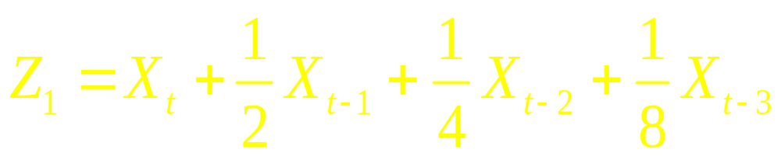
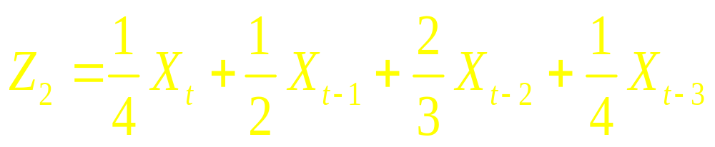

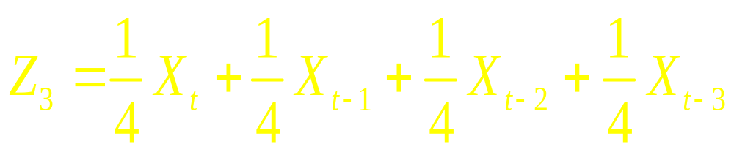
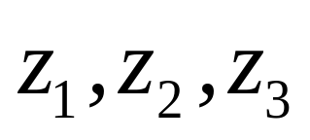
记新的线性组合变量分别为：
由上述公式生成线性组合变量 的数据。然后分别估计如下经验加权模型。

Slide 21
回归分析结果整理如下
模型一：
模型二：

Slide 22
模型三：
从上述回归分析结果可以看出，模型一的扰动项无一阶自相关，模型二、模型三扰动项存在一阶正自相关；再综合判断可决系数、F 检验值、t 检验值，可以认为：最佳的方程是模型一，即权数为（1，1/2，1/4，1/8）的分布滞后模型。

Slide 23



三、阿尔蒙法
目的：消除多重共线性的影响。
基本原理：在有限分布滞后模型滞后长度 已知的情况下，滞后项系数有一取值结构，把它看成是相应滞后期 的函数。在以滞后期 为横轴、滞后系数取值为纵轴的坐标系中，如果这些滞后系数落在一条光滑曲线上，或近似落在一条光滑曲线上，则可以由一个关于 的次数较低的 次多项式很好地逼近，即

Slide 24
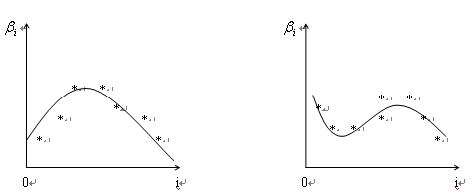
此式称为阿尔蒙多项式变换（图7.2）。

Slide 25
将阿尔蒙多项式变换代入分布滞后模型并整理，模型变为如下形式
其中
（7.5）

Slide 26

对于模型（7.5），在满足古典假定的条件下，可用最小二乘法进行估计。将估计的参数代入阿尔蒙多项式，就可求出原分布滞后模型参数的估计值。
在实际应用中，阿尔蒙多项式的次数 通常取得较低，一般取2或3，很少超过4。

Slide 27
第三节 自回归模型的构建
本节基本内容:
●库伊克模型
●自适应预期模型
●局部调整模型

Slide 28
一、库伊克模型
无限分布滞后模型中滞后项无限多，而样本观测总是有限的，因此不可能对其直接进行估计。要使模型估计能够顺利进行，必须施加一些约束或假定条件，将模型的结构作某种转化。
库伊克（Koyck）变换就是其中较具代表性的方法。

Slide 29
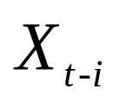




库伊克假定：
对于如下无限分布滞后模型：
可以假定滞后解释变量 对被解释变量 的影响随着滞后期 的增加而按几何级数衰减。即滞后系数的衰减服从某种公比小于1的几何级数：
其中： 为常数，公比 为待估参数。
（7.6）
（7.7）

Slide 30
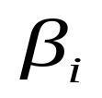
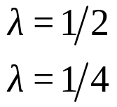
通常称为分布滞后衰减率，值越接近零，衰减速度越快（如图7.3）。
图7.3 按几何级数衰减的滞后结构（库伊克）

Slide 31
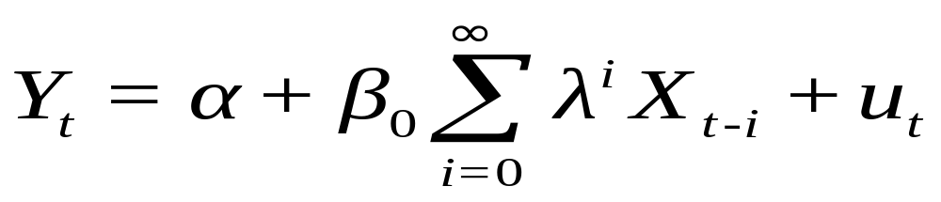
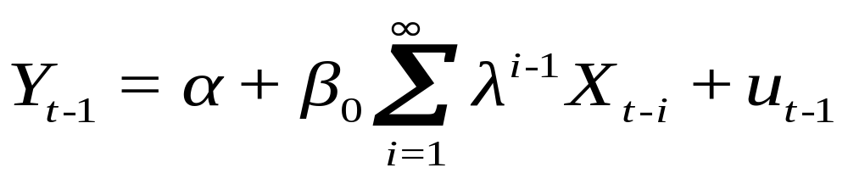
将库伊克假定（7.7）式代入（7.6）式，得
将（7.8）滞后一期，有
（7.8）
（7.9）

Slide 32

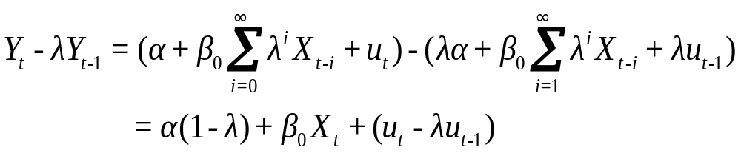
对（7.9）式两边同乘 并与（7.8）式相减得：
即
这就是库伊克模型。上述变换过程也叫库伊克
变换。

Slide 33
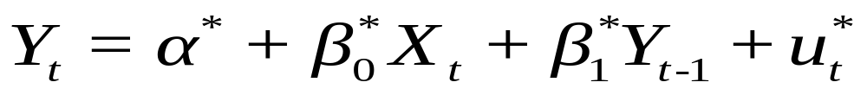
令
则库伊克模型（7.10）式变为
这是一个一阶自回归模型。
（7.12）

Slide 34
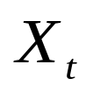

库伊克变换的优点
1.以一个滞后被解释变量代替了大量的滞后解释变量，使模型结构得到极大简化，最大限度地保证了自由度，解决了滞后长度难以确定的问题；
2.滞后一期的被解释变量与 的线性相关程度将低于 的各滞后值之间的相关程度，从而在很大程度上缓解了多重共线性。

Slide 35
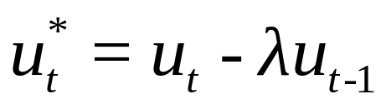
库伊克变换的缺陷
1.它假定无限滞后分布呈几何递减滞后结构。
这种假定对某些经济变量可能不适用，如固定资
产投资对总产出影响的滞后结构就不是这种类型。
2.库伊克模型的随机扰动项形如
说明新模型的随机扰动项存在一阶自相关，且与
解释变量相关。

Slide 36
3.将随机变量作为解释变量引入了模型，不一定符合基本假定。
4.库伊克变换是纯粹的数学运算结果，缺乏经济理论依据。
这些缺陷，特别是第二个缺陷，将给模型的参数估计带来定困难。

Slide 37
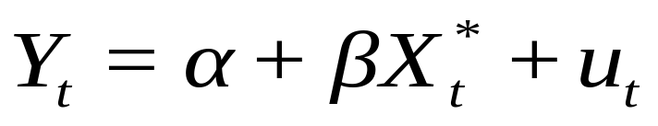

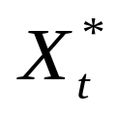

二、自适应预期模型
某些经济变量的变化会或多或少地受到另一些经济变量预期值的影响。为了处理这种经济现象，可以将解释变量预期值引入模型建立“期望模型”。
例如，包含一个预期解释变量的“期望模型”可以表现为如下形式：
其中， 为被解释变量， 为解释变量预期值，
为随机扰动项。

Slide 38
难点
预期是对未来的判断，在大多数情况下，预期值
是不可观测的。因此，实际应用中需要对预期的
形成机理作出某种假定。自适应预期假定就是其
中之一，具有一定代表性。

Slide 39
自适应预期假定：
经济活动主体对某经济变量的预期，是通过一种
简单的学习过程而形成的，其机理是，经济活动
主体会根据自己过去在作预期时所犯错误的程
度，来修正他们以后每一时期的预期，即按照过
去预测偏差的某一比例对当前期望进行修正，使
其适应新的经济环境。

Slide 40
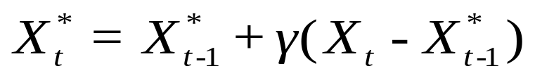
用数学式子表示就是
其中参数为调节系数，也称为适应系数。这一调
整过程叫做自适应过程。
通常，将解释变量预期值满足自适应调整过
程的的期望模型，称为自适应预期模型
（Adaptive expectation model）。

Slide 41
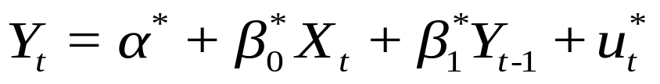
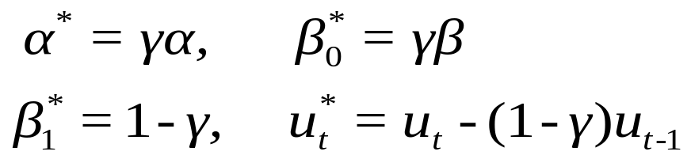
根据自适应预期假定，自适应预期模型可转化为
一阶自回归形式：
其中
如果能得到参数的估计值，可得到自适应预期
模型的参数估计值。

Slide 42
三、局部调整模型
在经济活动中，会遇到为了适应解释变量的变化，被解释变量有一个预期的最佳值与之对应的现象。
例如，企业为了确保生产或供应，必须保持一定的原材料储备，对应于一定的产量或销售量，存在着预期最佳库存量；为了确保一国经济健康发展，中央银行必须保持一定的货币供应，对应于一定的经济总量水平，应该有一个预期的最佳货币供应量。

Slide 43
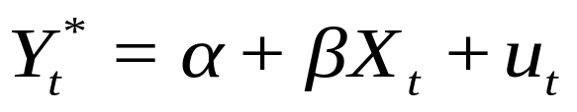


也就是说，解释变量的现值影响着被解释变量的预期值，即存在如下关系
其中， 为被解释变量的预期最佳值， 为解释变量的现值。
（7.22）

Slide 44
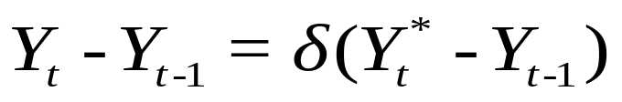

由于技术、制度、市场以及管理等各方面的限制，被解释变量的预期水平在单一周期内一般不会完全实现，而只能得到部分的调整。局部调整假设认为，被解释变量的实际变化仅仅是预期变化的一部分，即
其中, 为调整系数，它代表调整速度。 越接近1，表明调整到预期最佳水平的速度越快。
（7.23）

Slide 45
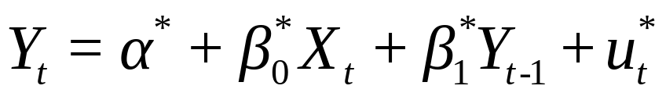
满足局部调整假设的模型（7.22），称为局部调整模型（Partial adjustment model）。在局部调整假设下，经过变形，局部调整模型可转化为一阶自回归模型：
其中，

Slide 46
评价
1.相同点
库伊克模型 、自适应预期模型与局部调整模的
最终形式都是一阶自回归模型，这样，对这三类
模型的估计就转化为对相应一阶自回归模型的估
计。

Slide 47
2.区别
●导出模型的经济背景与思想不同，库伊克
模型是在无限分布滞后模型的基础上根据库伊克
几何分布滞后假定而导出的；自适应预期模型是
由解释变量的自适应过程而得到的；局部调整模
型则是对被解释变量的局部调整而得到的。
●由于模型的形成机理不同而导致随机误差项的
结构有所不同,这一区别将对模型的估计带来一定
影响。

Slide 48
第四节 自回归模型的估计
本节基本内容:
●自回归模型估计的困难
●工具变量法
●德宾h检验

Slide 49
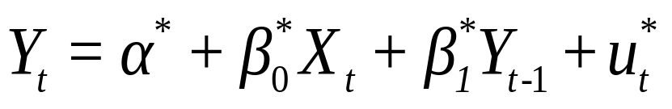
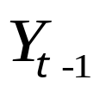
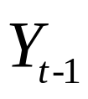
一、自回归模型估计的困难
库伊克模型 、自适应预期模型与局部调整模型，在模型结构上最终都可表示为一阶自回归形式：
因此，对这三个模型的估计就转化为对一阶自回归模型的估计。
但是，上述一阶自回归模型的解释变量中含有滞后被解释变量 ， 是随机变量，它可能与随机扰动项相关；而且随机扰动项还可能自相关。模型可能违背古典假定，从而给模型的估计带来一定困难。

Slide 50

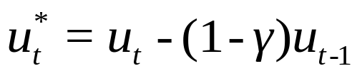
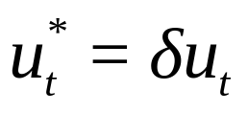
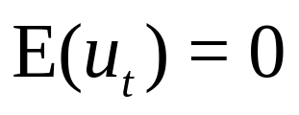
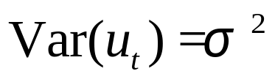
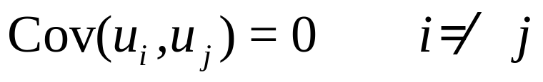
库伊克模型：
自适应预期模型：
局部调整模型：
假定原模型中随机扰动项满足古典假定，即

Slide 51
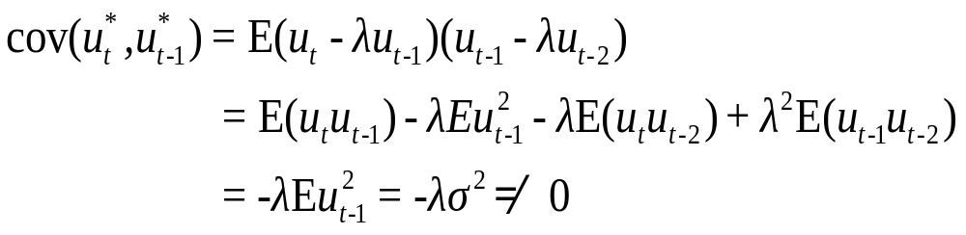
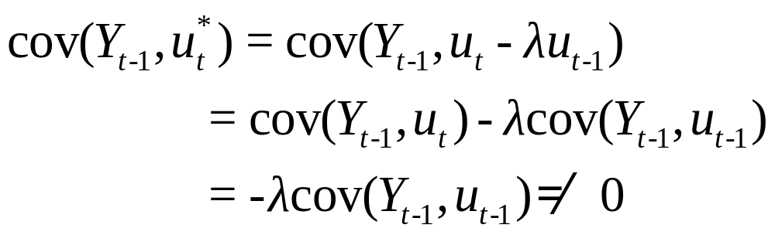
（1） 对于库伊克模型，有

Slide 52
（2）对于自适应预期模型
（3）对于局部调整模型，有

Slide 53
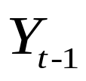

自回归模型的估计存在的主要问题
●出现了随机解释变量 ，而 可能与 关；
●随机扰动项可能自相关，库伊克模型和自适应预
期模型的随机扰动项都会导致自相关，只有局部调
整模型的随机扰动无自相关。
如果用最小二乘法直接估计自回归模型，则估计可能是有偏的，而且不是一致估计。
估计自回归模型需要解决两个问题：
设法消除 与 的相关性；
检验 是否存在自相关。

Slide 54
二、工具变量法
所谓工具变量法，就是在进行参数估计的过程中选择适当的工具变量，代替回归模型中同随机扰动项存在相关性的解释变量。工具变量的选择应满足如下条件：
（1）与所代替的解释变量高度相关；
（2）与随机扰动项不相关；
（3）与其它解释变量不相关，以免出现多重共线性。

Slide 55
三、德宾h-检验
DW检验法不适合于方程含有滞后被解释变量的场合.在自回归模型中，滞后被解释变量是随机变量，已有研究表明，如果用DW检验法，则d统计量值总是趋近于2。也就是说，在一阶自回归中，当随机扰动项存在自相关时，DW检验却倾向于得出非自相关的结论。
德宾提出了检验一阶自相关的h统计量检验法。

Slide 56
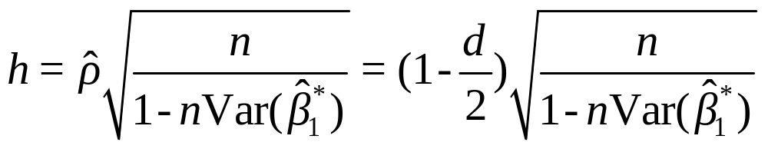
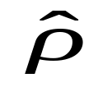



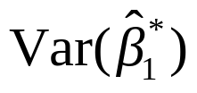

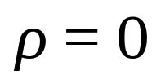
h统计量定义为
其中， 为随机扰动项一阶自相关系数 的估计量， 为DW统计量， 为样本容量， 为滞后被解释变量 的回归系数的估计方差。
在 的假定下，h统计量的极限分布为标准正态分布。因此，在大样本情况下，可以用h统计量值判断随机扰动项是否存在一阶自相关。
（7.32）

Slide 57

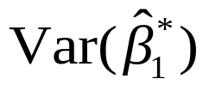


具体作法如下
（1）对一阶自回归方程
直接进行最小二乘估计，得到
及 值。
（2）将 、 及样本容量 代入（7.32）式计算h统计量值。

Slide 58


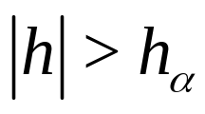

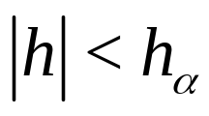
（3）给定显著性水平 ，查标准正态分布表得临界值 。若 ，则拒绝原假设 ，说明自回归模型存在一阶自相关；若 ，则接受原假设 ，说明自回归模型不存在一阶自相关。

Slide 59
值得注意的是，该检验法可适用任意阶的自回归模型，对应的h统计量的计算式（7.32）仍然成立，即只用到回归系数的估计方差；
此外，该检验法是针对大样本的，用于小样本效果较差。

Slide 60





第五节 案例分析
【案例7.1】为了研究1955—1974年期间美国制造业库存量 和销售额 的关系，我们在例7.3中采用了经验加权法估计分布滞后模型。下面用阿尔蒙法估计如下有限分布滞后模型：
将系数用二次多项式近似，即

Slide 61
则原模型可变为
其中
估计如下回归方程形式

Slide 62
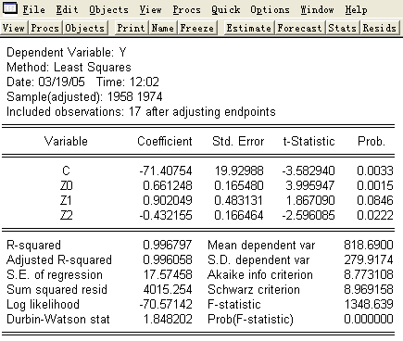
回归结果见表7.2
表7.2

Slide 63
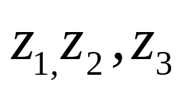
表中 对应的系数分别为 的估计值 。将它们代入分布滞后系数的阿尔蒙多项式中，可计算出
的估计值，分布滞后模型的最终估计式为：

Slide 64
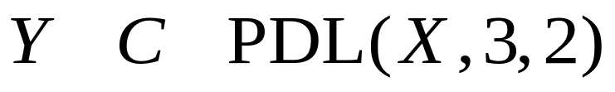
在实际应用中，EViews提供了多项式分布滞后指令“PDL”用于估计分布滞后模型。在EViews中输入 和 的数据，进入Equation Specification 对话栏，键入方程形式：

Slide 65

其中，“PDL指令”表示进行阿尔蒙多项式分布滞后模型的估计，括号中的3表示 的分布滞后长度，2表示阿尔蒙多项式的阶数。在Estimation Settings栏中选择Least Squares(最小二乘法)，点击OK，屏幕将显示回归分析结果（见表7.3）。

Slide 66
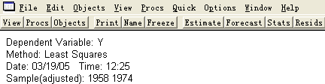
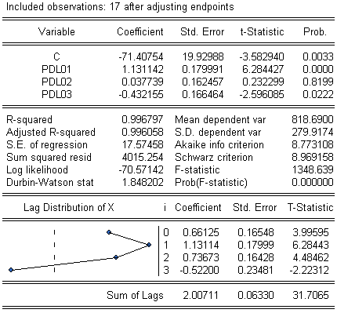
表7.3

Slide 67



需要指出的是，用“PDL”估计分布滞后模型时，
EViews所采用的滞后系数多项式变换不是形如
（7.4）式的阿尔蒙多项式，而是阿尔蒙多项式的
派生形式。
因此，输出结果中 、 、
对应的估计系数不是阿尔蒙多项式系数
的估计。但同前面分步计算的结果相比，最终的
分布滞后估计系数式 是相同的。

Slide 68
【案例7.2】 货币主义学派认为，产生通货膨胀的必要条件是货币的超量供应。物价变动与货币供应量的变化有着较为密切的联系，但是二者之间的关系不是瞬时的，货币供应量的变化对物价的影响存在一定时滞。在中国，大家普遍认同货币供给的变化对物价具有滞后影响，但滞后期究竟有多长，还存在不同的认识。下面采集1996－2005年全国广义货币供应量和物价指数的月度数据（见教材表7.4）对这一问题进行研究。

Slide 69


为了考察货币供应量的变化对物价的影响，我们用广义货币M2的月增长量 作为解释变量，以居民消费价格月度同比指数 为被解释变量进行研究。首先估计如下回归模型:
得如下回归结果（表7.5）。

Slide 70
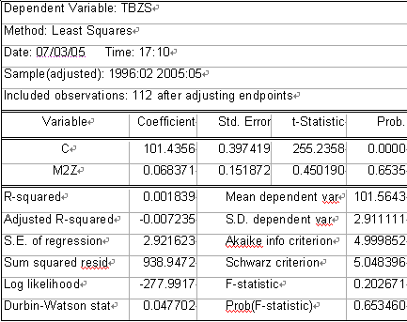
表7.5

Slide 71
从回归结果来看， 的t统计量值不显著，表明当期货币供应量的变化对当期物价水平的影响在统计意义上不明显。为了分析货币供应量变化影响物价的滞后性，我们做滞后6个月的分布滞后模型的估计，结果见表7.6。

Slide 72
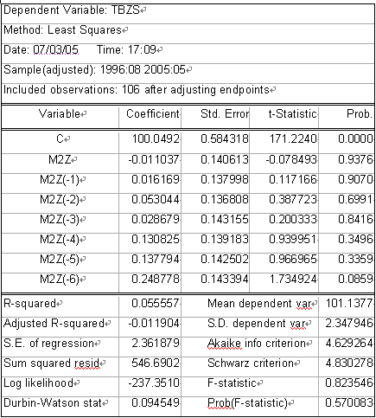
表7.6

Slide 73

从回归结果来看， 各滞后期的系数逐步增加，表明当期货币供应量的变化对物价水平的影响要经过一段时间才能逐步显现。但各滞后期的系数的t统计量值不显著，因此还不能据此判断滞后期究竟有多长。为此，我们做滞后12个月的分布滞后模型的估计，结果见表7.7。

Slide 74
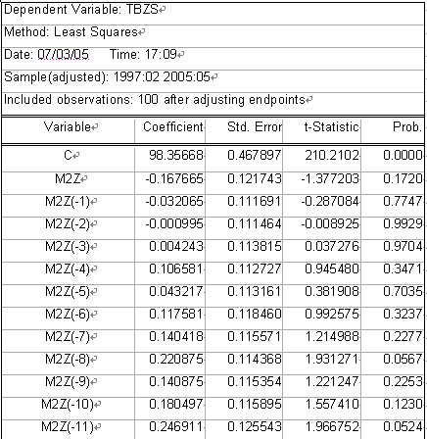
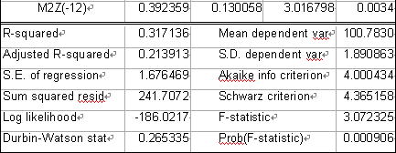
表7.7

Slide 75


表7.7显示，从 到 , 回归系数都不显著异于零，而 的回归系数t统计量值为3.016798，在5％显著性水平下拒绝系数为零的原假设。这一结果表明，当期货币供应量变化对物价水平的影响在经过12个月（即一年）后明显地显现出来。为了考察货币供应量变化对物价水平影响的持续期，我们做滞后18个月的分布滞后模型的估计，结果见表7.8。

Slide 76


表7.8

Slide 77
结果表明，从滞后12个月开始t统计量值显著，一直到滞后16个月为止，从滞后第17个月开始t值变得不显著；再从回归系数来看，从滞后11个月开始，货币供应量变化对物价水平的影响明显增加，再滞后14个月时达到最大，然后逐步下降。
通过上述一系列分析，我们可以做出这样的判断：在我国，货币供应量变化对物价水平的影响具有明显的滞后性，滞后期大约为一年，而且滞后影响具有持续性，持续的长度大约为半年，其影响力度先递增然后递减，滞后结构为 型。

Slide 78
当然，从上述回归结果也可以看出，回归方程的不高，DW值也偏低，表明除了货币供应量外，还有其他因素影响物价变化；同时，过多的滞后变量也可能引起多重共线性问题。

Slide 79

如果我们分析的重点是货币供应量变化对物价影响的滞后性，上述结果已能说明问题。如果要提高模型的预测精度，则可以考虑对模型进行改进。根据前面的分析可知，分布滞后模型可以用子回归模型来代替，因此我们估计如下自回归模型：
估计结果见表7.9。

Slide 80

表7.9

Slide 81
第 七 章 结 束
THANKS

